Slide 1

A never ending story Evaluation and development of writing aids for people with reading and writing disabilities
Caroline Willners
Oribi AB

Slide 2




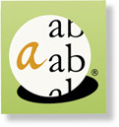

Oribi Spellcheckers
Stava Rex
SpellRight
StavLet
VeritySpell
Also word prediction and speech synthesis:

Slide 3
About Stava Rex
Swedish spellchecker for Swedes
First developed for adults, now used in nearly all special education in Sweden. Available to more than 80% of all pupils (< 16 y) through school and municipality licenses.
Platforms: Windows, Mac, Chromebook, and tablets through Google Docs.
Demo

Slide 4
Evaluation
Performance
Usability

Slide 5
Error matrix (for performance)
Stava Rex | Correct input | Incorrect input (misspelling)
stops | False negatives Ex. Misspelling: Löfvén -> Ordet finns inte i din ordlista: löven, löväng, leven Real word error: Det ska bli gott med mat. -> Lättförväxlat ord Maten smakar gott Jag har gått en mil. | True negatives Ex. Misspelling: kusku -> Ordet finns inte i din ordlista: tjugosju Real word error: Det ska bli gått med mat. -> Lättförväxlat ord Maten smakar gott Jag har gått en mil.
does not stop | True positives Ex. tjugosju Vinet smakar gott. | False positives Ex. Missing confusable På Grönland är det mört och kallt.

Slide 6
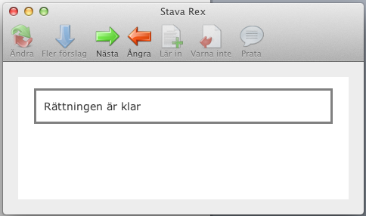
True positives Correct input, no reaction
Tjugosju
Vinet smakar gott.

Slide 7
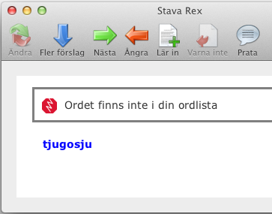
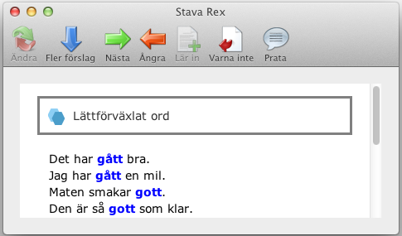
True negatives Mistakes with correct reaction
Misspelling:
kusku
Real word error:
Det ska bli gått med mat.

Slide 8
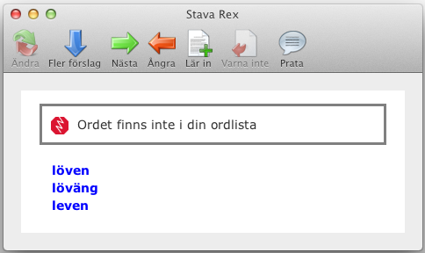
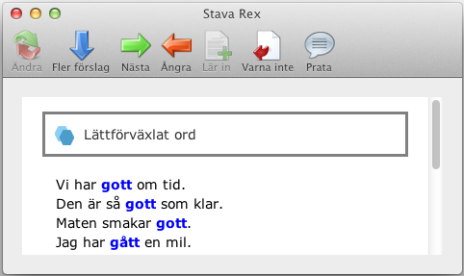
False negatives Correct input, but Stava Rex reacts
Missing words:
Löfvén
Real word error:
Det ska bli gott med mat.

Slide 9
False positives Mistakes, but no reaction
Missing confusables:
På Grönland är det mört och kallt.

Slide 10
Test material
skonarlist journalist
skonalist journalist
en samma ensamma
till sammans tillsammans
till samans tillsammans
till sammanas tillsammans
på väkar påverkar
på väkade påverkade
astrilogi astrologi
sirkel cirkel
vatenteknen vattentecknen
skärn tecken stjärntecken
allar allra
allara allra

Slide 11
Test results Improving true negatives
* bordå: bordeaux, >Bordeaux, borda
bretanj: >Bretagne, Bretagnes, borttagne
yonelboken: >Djungelboken, fågelboken, novellboken
Espreso House: >Espresso House, espressos, espressons
erupa: >Europa, ropa, europé
******* Förnärvarande: för närvarande, förhandenvarande, förnärmande, >>För närvarande
hallans: >Hallands, hallåans, hallons
skanet: >Jeanette, Jeannette, Janet
Klyft: >Klüft, klyfta, Klüfts
Mekatni: >McCartney, mäktande, merkantil
* dottredam: Rotterdam, >Notre-Dame, ruterdam
******* notehan: noterande, nådehjon, noterad, >>Notre-Dame
** åfis: oviss, årvis, >Office
******* porsena: porsen, påskina, påsken, >>Porscharna
kito: >Quito, Kyoto, kitta
** svejts: svedjats, svepts, >Schweiz
stava rex: >Stava Rex, stavaren, stavare
Svarje: >Sverige, svärja, svärjer
Sverge: >Sverige, svärja, svärjer
Svärge: >Sverige, svärja, svärjer
svarge: >Sverige, svage, svärja
sveger: >Sverige, svänger, svedjor
Index: */number of test items

Slide 12
Finding false negatives
User feedback
Corpora
Web material

Slide 13
36397 NotInWordlist
3450 Confusable:de
985 JoinCompound
933 Confusable:men
684 Confusable:annat
663 Confusable:sätt
660 Confusable:stor
626 Confusable:han
612 Confusable:tre
563 Confusable:fanns
503 Confusable:just
492 Confusable:tog
486 Confusable:De
482 Confusable:än
476 Confusable:vissa
473 Confusable:dag
470 Confusable:står
442 Confusable:rätt
435 Confusable:ville
416 Confusable:fören
373 Confusable:sådan
372 Confusable:låg
362 Confusable:egen
360 Confusable:egna
356 Confusable:enda
302 Confusable:viss
New words:
Mostly names and new trends like
Löfvén
iPad
Minecraft
Many false stops on confusables:
eg. de, men, annat, sätt, stor….
Possible to improve with context rules.

Slide 14
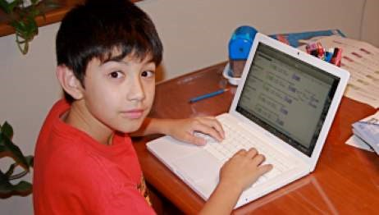
Usability: Focus on the user! What does the user need?

Slide 15
What is the problem?
User requirements
Adult user
Students at various levels
Teacher requirements
Speech therapist’s requirements
A speech therapist working with a group of dyslectic adults interviewed many users and teachers (in the 90’s).

Slide 16
Some of the ’soft’ requirements:
Simple interface
Always give a suggestion
Low reading load (-> few suggestions)
Help with real word errors
Help with grammar mistakes
Don’t disturb the writing process
Only suggest words the user knows

Slide 17
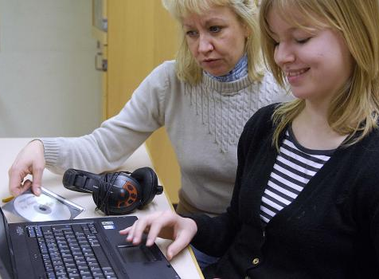
User testing
Names of funtions
Placing of buttons
Icons
Procedure
FEEDBACK!!!

Slide 18
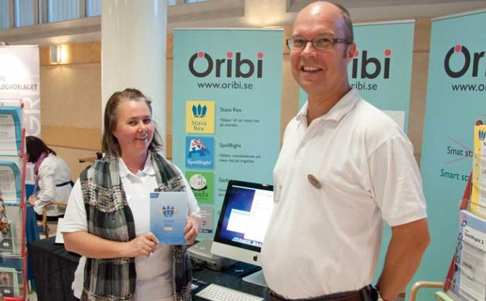
Continuous contact with our users

Slide 19
Implement and start over again
Thanks for listening!

Slide 21
Some journeys
Swedish: djöni
Finnish: tsuarni
French: djeurnet
German: dschörni

